Slide 1
संजीवनी परिवार

Slide 2
स्पर्धेत भाग असा घ्या !
अर्जा सोबत नोंदणी फी रु ५०/- भरून आपलं नाव नोंदवा.
स्पर्धेत तीन गट आहेत. प्रत्येक गटा साठी विषय दिलेले आहेत.
आपला विषय निवडा.
स्पर्धा दिनांक ६ नोव्हेंबर २०१६ वेळ दुपारी ३ पासून पुढे.
वाघेश्वरी मंदिर , वाघोली ,

Slide 3
स्पर्धेची तयारी अशी करा.
आपला विषय निवडा.
ज्या विषयावर आपल्याला बोलायचे आहे त्याचे यथोचित ज्ञान असणे आवश्यक आहे.
निवडलेल्या विषयाचा अभ्यास करा.
आपल्याला काय सांगायचं आहे याचा नीट विचार करा.
मुद्दे काढा.
आपलं भाषण लिहून काढा.
नेमक्या अर्था साठी योग्य शब्दाची निवड करा.
सराव करा.

Slide 4
स्पर्धेच्या वेळी घ्यावयाची काळजी.
आपल्या देहबोली कडे लक्ष असुद्या
शांतपणे उभे राहा,तणावरहित रहा.
आत्मविश्वास दिसायला हवा.
श्रोत्यांकडे पहा आणि हसर्‍या मुद्रेने बोला.
आपला मुद्दा निर्भयपणे आणि ठामपणे मांडा.
शब्दोच्चार स्पष्ट ठेवा .

Slide 5
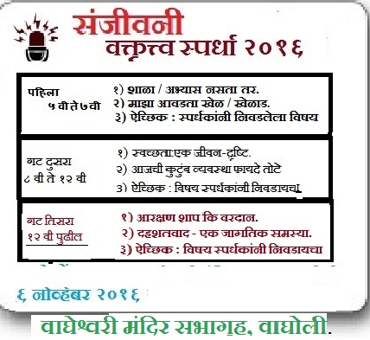

Slide 6
हार्दिक शुभेच्छा !!!

